Slide 1
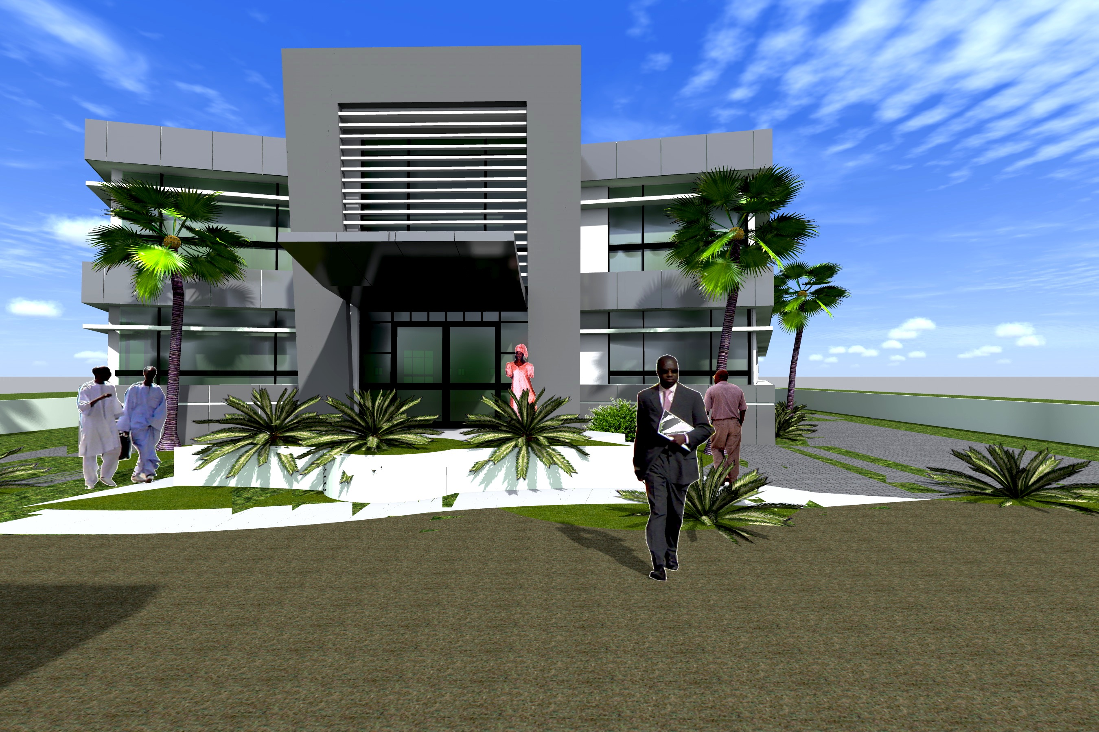


SÉQUENCE 6 : LES COÛTS PARTIELS – COÛTS VARIABLES/COUTS SPÉCFIQUES
Comptabilité de Gestion (Anlaytique)
Assane NDAO, UVS / Ecole Supérieure Polytechnique, UCAD - Dakar

Slide 2
Les coûts de revient partiels et l’aide à la prise de décision

Slide 3
1. Le « direct costing » ou coût de revient variable
Distinction entre les charges fixes et les charges variables
Mesure de niveau d’activité retenue : le volume de production
Coût de revient variable = somme des charges variables
Marge brute ou marge sur coûts variables :
prix de vente − coût de revient variable

Slide 4
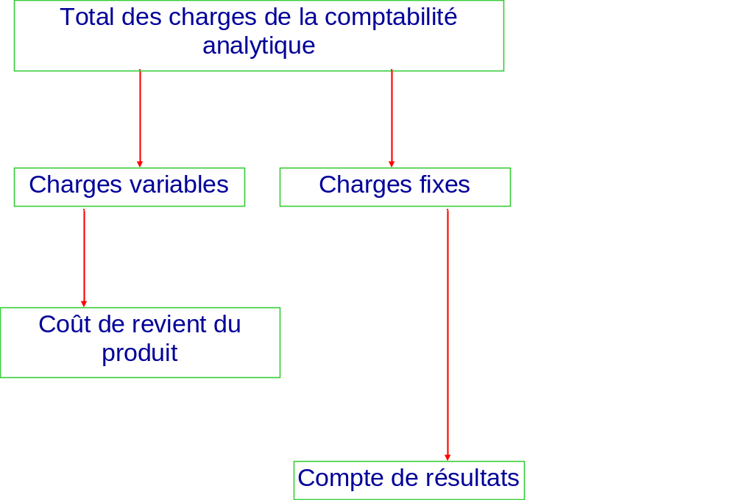
1. Le « direct costing » ou coût de revient variable (suite)

Slide 5
2. Le point mort ou seuil de rentabilité (break even)
L’analyse CVP étudie le comportement du chiffre d’affaires,
des coûts totaux et du bénéfice d’exploitation lorsque des changements interviennent dans le niveau d’output, les prix
de vente, les coûts variables et les coûts fixes.
Hypothèse de base : il y a un unique inducteur de coûts et de revenus, le volume de production et de ventes.
Le break even, seuil de rentabilité ou point mort est atteint lorsque, pour les quantités vendues, le chiffre d’affaires est
égal au coût total et où le bénéfice d’exploitation est nul.
La marge brute unitaire (contribution per unit) est égale au prix de vente unitaire – coût variable unitaire
Le seuil de rentabilité est égal à :
Frais fixes
Marge brute unitaire

Slide 6
2. Le point mort ou seuil de rentabilité (break even) (suite)
CA
Coût total
€
Point mort
FF
Volume

Slide 7
2. Le point mort ou seuil de rentabilité (break even) (suite)
Hypothèses fondamentales du modèle :
  un inducteur de coût dominant : le volume de production qui distingue charges variables et fixes ;
  linéarité du chiffre d ’affaires total et du coût total ;
  information parfaite ;
  analyse monoproduit ou multi-produits avec mix de produits fixe ;
  ne tient pas compte de la valeur de l’argent dans le temps ;
  toute la production est vendue.

Slide 8
3. Résumé pratique de la méthode du coût variable
 | Produit P1 | Produit P2 | Produit P3 | Total
Chiffre d’affaires | CA1 | CA2 | CA3 | CA total
- Charges variables | CV1 | CV2 | CV3 | CV totales
= Marge sur coûts variables | MCV1 | MCV2 | MCV3 | MCV totale
- Charges fixes |  |  |  | CF totales
= Résultat |  |  |  | R

Slide 9
3. Le « direct costing » évolué ou coût de revient direct
Le coût de revient direct va imputer et/ou allouer aux produits :
  l’ensemble des charges variables directes ;
  l’ensemble des charges variables indirectes ;
  l’ensemble des charges directes fixes.

Slide 10
3. Le « direct costing » évolué ou coût de revient direct (suite)
Charges variables
Coût de l’objet de coût 1
Total des charges d’exploitation
Charges fixes directes
Coût de l’objet de coût 2
Charges fixes indirectes
Compte de résultats

Slide 11
4. L’utilisation du modèle coût-volume-profit (CVP)
Modification du prix de vente.
Détermination d’un niveau minimum de ventes pour atteindre un objectif de profit.
Alternative entre deux structures de coûts de production.

Slide 12
5. L’analyse CVP dans le cas d’une firme multiproduits
Une hypothèse supplémentaire est nécessaire dans
le cas d’une firme multi-produits si l’on veut trouver
un seuil de rentabilité unique :
  Un mix de produits doit être fixé car sinon il y a
  un très grand nombre de solutions possibles

Slide 13
6. Les coûts pertinents à l’aide à la prise de décision
Le cas d’une réduction d’activité.
L’acceptation d’une commande spéciale.
Le recours à la sous-traitance.
Le choix d’un mix optimal de production.

